Slide 1
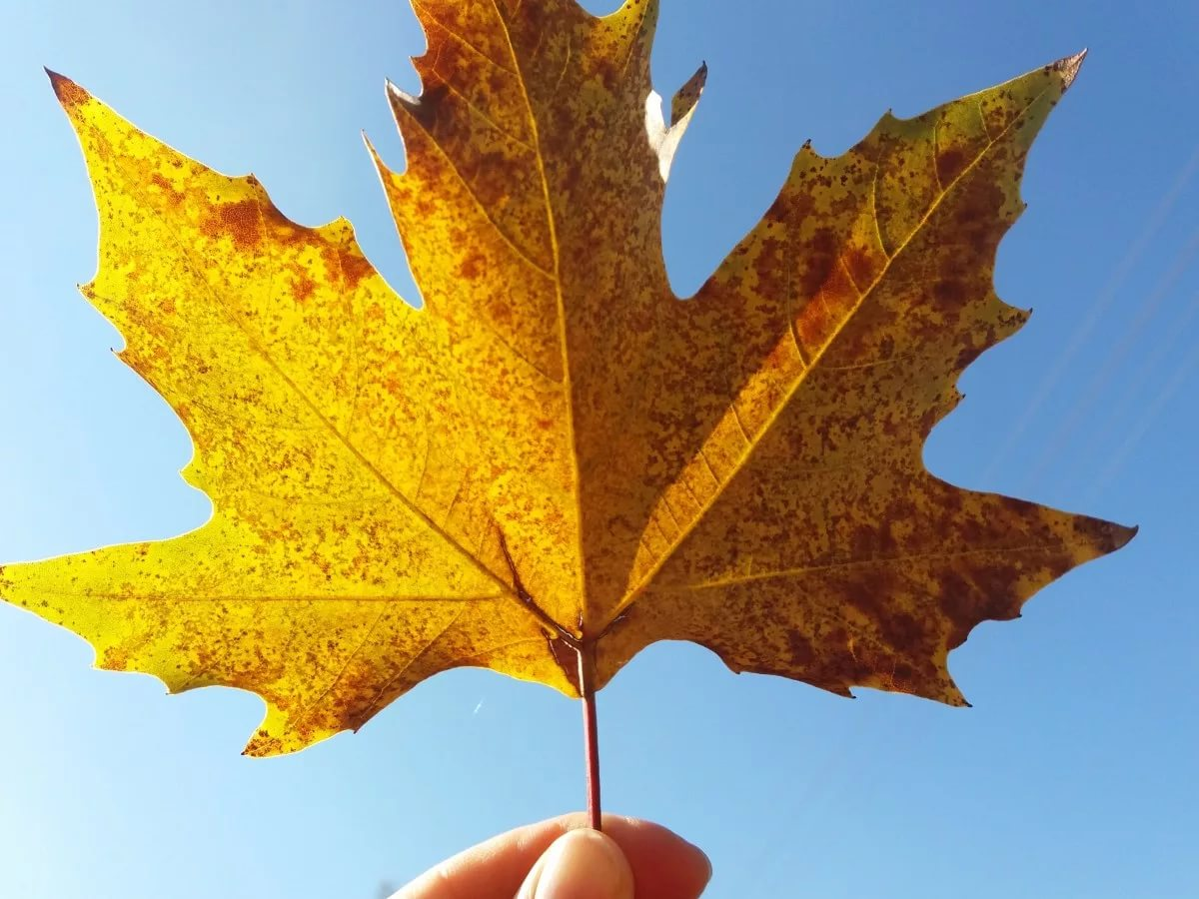
седьмое октября.
Классная работа.

Slide 2

Если человек болтлив, то говорят, что у него язык без ушей. Если же болтун в придачу любит рассказывать чужие секреты, то у него слишком короткий язык. Такому человеку можно посоветовать, чтобы он не распускал руки, почаще держал их за зубами, а то и вовсе прикусил их. Любители болтать чешут руки попусту. Однако бегло, свободно говорить очень часто бывает просто необходимо. Про человека, обладающего этим умением, скажут, что у него нос хорошо подвешен. Бывает, что человека никак не удается втянуть в беседу. Сидит себе, молчит – как будто ум проглотил. Отчаиваться в таких случаях не стоит. Может быть, он у него еще развяжется?

Slide 3
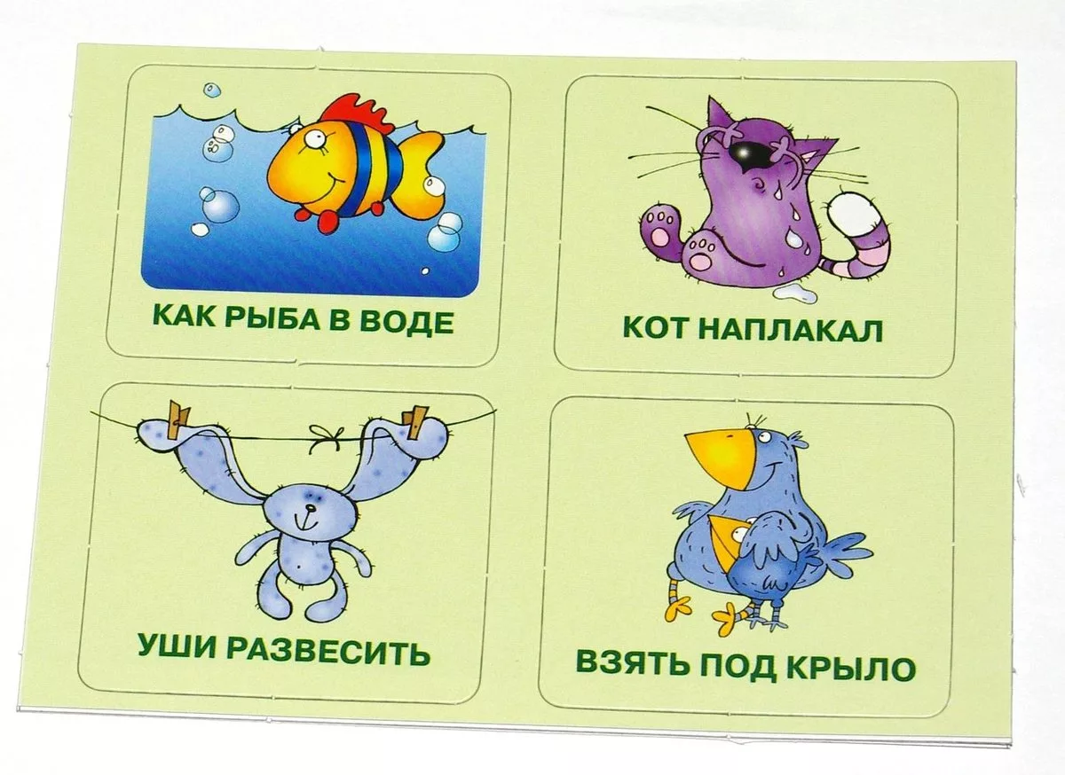

Slide 4
« Национально-культурная специфика русской фразеологии»

Slide 5

Определите отношение к человеку во фразеологизмах
мастер на все руки
(одобрение трудолюбивого и умелого человека)
работать спустя рукава
(осуждение недобросовестного отношения к труду)
каша в голове
(о том, кто путанно мыслит)

Slide 6
Цели:
Знать о фразеологизмах – устойчивых сочетаниях слов, их роли в обогащении речи.

Slide 7
Задачи:
уметь находить фразеологизмы в речи, давать им лексическое толкование;
усвоить структуру фразеологизмов. Уметь их отличать от свободных сочетаний слов;
знать, как образуются фразеологизмы;
уметь употреблять их в речи с целью её обогащения;
понимать их национально-культурное значение.

Slide 8

словари
толковые
фразеологические
Однотомный толковый словарь русского языка С.И. Ожегова и Н.Ю. Шведовой
Толковый словарь живого великорусскаго языка Владимира Даля
«Фразеологический словарь русского языка» под ред. А.И. Молотова
«Школьный фразеологический словарь русского язы­ка» В.П. Жукова, А.В. Жукова
«Фразеологизмы в русской речи» A . M . Мелерович, В.М. Мокиенко

Slide 9
Отличия фразеологизмов от свободных слов
Признаки свободных словосочетаний
Любое из слов можно заменить другими словами Белый цветок (синий, красный)
слова сохраняют свое прямое значение = цвет
Создаются в процессе речи
Признаки фразеологизмов
В их составе слова нельзя заменить по своему желанию
БЕЛЫЙ ТАНЕЦ
Слова теряют прямое значение, приобретая в совокупности переносное значение
ДАМЫ ПРИГЛАШАЮТ КАВАЛЕРОВ
Не создаются в речи, используются готовыми

Slide 10

язык без костей
теряют дар речи из-за сильного удивления.
длинный язык
резко замолчать
держать язык за зубами
болтун, слишком много говорит
чешут языком
молчать
язык хорошо подвешен
давать возможность кому-либо говорить свободно, без стеснения
язык проглотил
болтливость
говорить много — некстати
язык развяжется
Кто-либо умеет свободно, гладко говорить, писать

Slide 11
Если человек болтлив, то говорят, что у него язык без костей. Если же болтун в придачу любит рассказывать чужие секреты, то у него слишком длинный язык. Такому человеку можно посоветовать, чтобы он не длинный язык, почаще держал его за зубами, а то и вовсе прикусил его. Любители болтать чешут языком попусту. Однако бегло, свободно говорить очень часто бывает просто необходимо. Про человека, обладающего этим умением, скажут, что у него язык хорошо подвешен. Бывает, что человека никак не удается втянуть в беседу. Сидит себе, молчит – как будто язык проглотил. Отчаиваться в таких случаях не стоит. Может быть, язык у него еще развяжется?

Slide 12
Мы узнали, что фразеологизмы – это устойчивые сочетания слов, близкие по своему лексическому значению одному слову.
Их нельзя создать в речи, используют только готовыми.
(На краю земли – далеко)

Slide 13
Рассказ Незнайки
Я проснулся ни свет ни заря. На душе
кошки скребли . Пошёл к Винтику, долго
бил баклуши, тянул кота за хвост . Вернулся
ни жив ни мёртв . Съел с горем пополам суп.
Тут как снег на голову свалился Пилюлькин. Он метал гром и молнии . Велел зарубить на носу, что надо мыть руки перед едой. А мне
хоть кол на голове теши .
РАНО
скверно
бездельничал
еле-еле
усталый
кое-как
неожиданно пришёл
сильно сердился
запомнить
хоть бы что

Slide 14
Фразеологизмы придают речи образность, выразительность

Slide 15
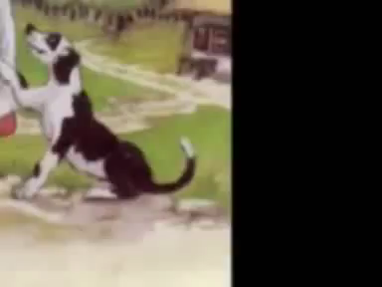

Slide 16
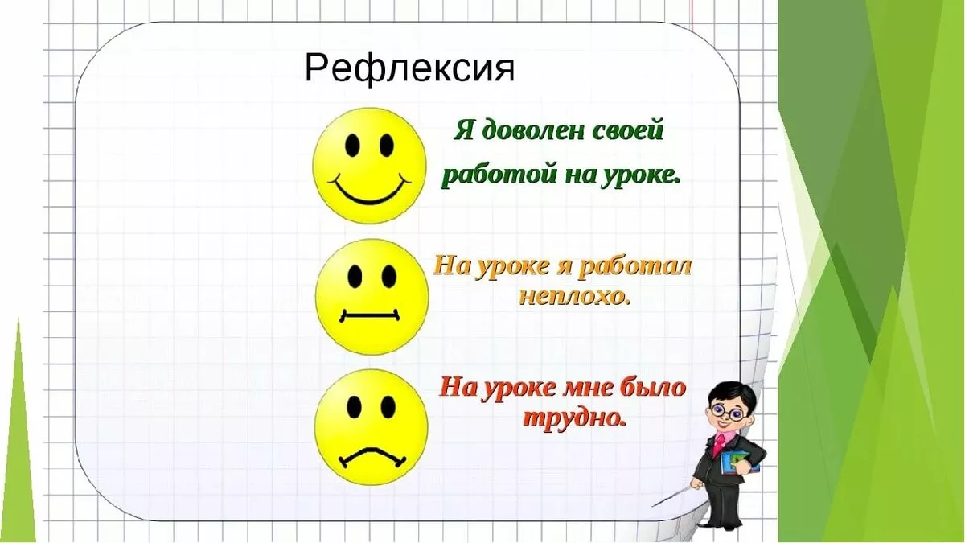

Slide 17
Домашнее задание
Определить источники фразеологизмов, дать их толкование, нарисовать рисунок:
кричать на всю Ивановскую;
бить баклуши..

